Slide 1

Capitolo 1
Struttura e legame

Slide 2
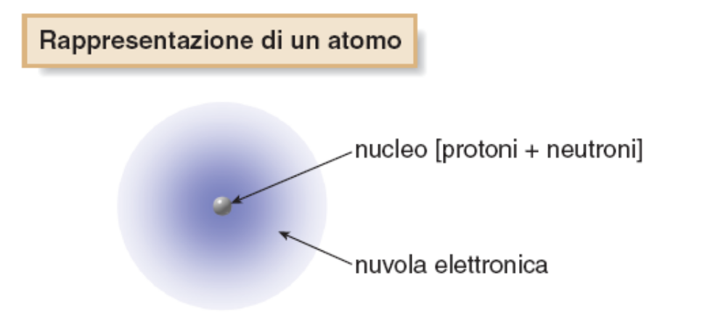
La tavola periodica
Il nucleo contiene protoni carichi positivamente e neutroni neutri.
La nuvola elettronica è composta da elettroni carichi negativamente.

Slide 3

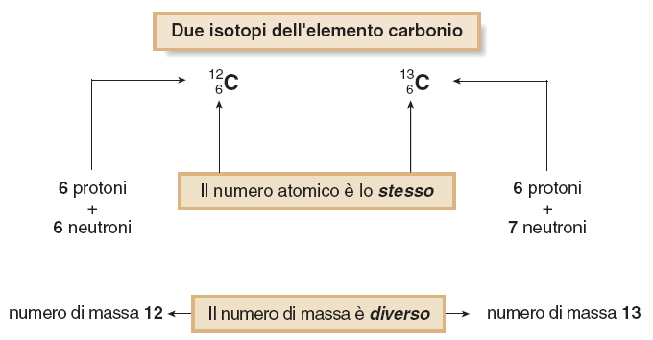
La tavola periodica
Elementi della stessa riga hanno dimensioni simili.
Elementi della stessa colonna hanno proprietà elettroniche e chimiche simili.

Slide 4
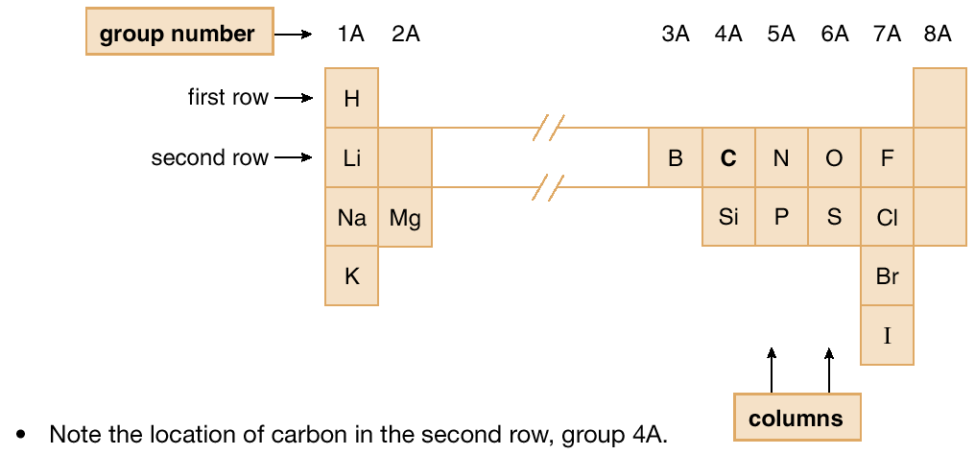
La tavola periodica

Slide 5
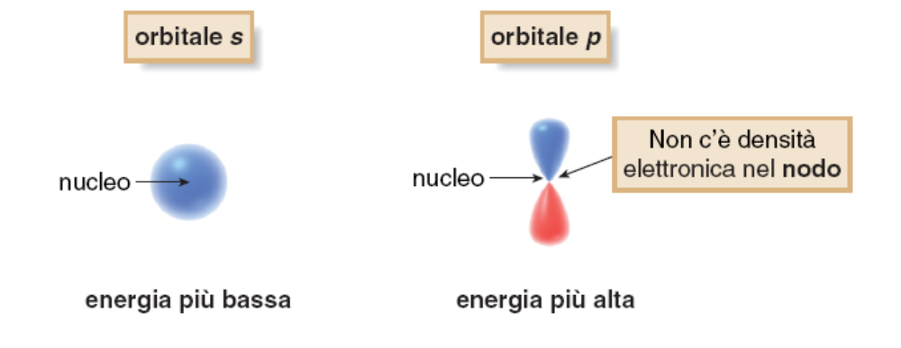
La tavola periodica
Un orbitale s presenta una densità elettonica sferica e una energia più bassa di altri orbitali nello stesso livello.
Un orbitale p presenta una forma a due lobi e contiene un nodo di densità elettronica presso il nucleo. Presenta una energia più alta di un orbitale s.

Slide 6
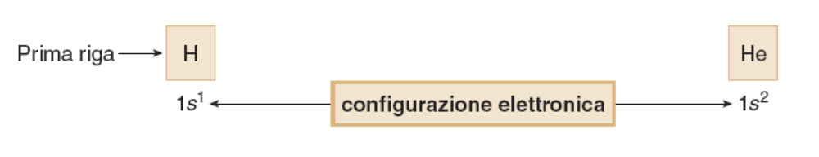
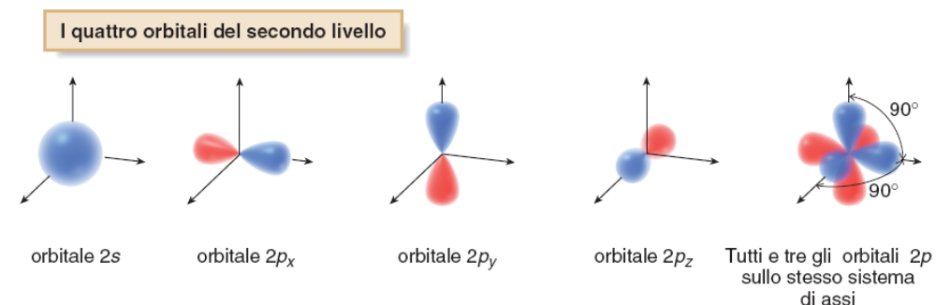
La tavola periodica
Dal momento che è presente un solo orbitale nel primo livello, ed ogni orbitale può contenere al massimo due elettroni, ci sono due elementi nella prima riga, H ed He.
Ogni elemento della seconda riga della tavola periodica presenta quattro orbitali disponibili ad accettare ulteriori elettroni: un orbitale 2s, e tre orbitali 2p.

Slide 7
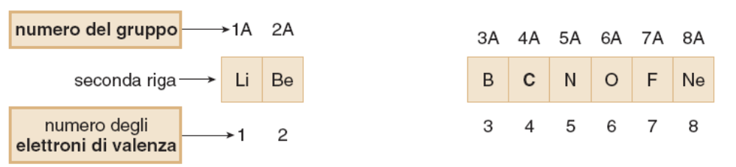
Elementi della seconda riga
Dal momento che ognuno dei quattro orbitali disponibili nel secondo livello può ospitare due elettroni, gli elementi della seconda riga presentano una capacità massima di otto elettroni.
La seconda riga della tavola perodica consiste di otto elementi, ottenuti per aggiunta di elettroni agli orbitali 2s e 2p.

Slide 8
Riassunto sul legame
Il legame è l’unione di due atomi in un arrangiamento stabile.
Attraverso il legame, gli atomi completano il livello esterno di elettroni di valenza.
Attraverso il legame, gli atomi raggiungono la configurazione stabile dei gas nobili.
I legami ionici si originano dal trasferimento di elettroni da un elemento ad un altro.
I legami covalenti si originano dalla compartecipazione di elettroni tra due nuclei.

Slide 9
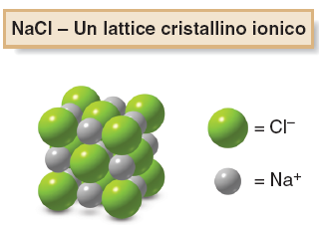
Un legame ionico è generalmente presente quando elementi situati sul lato sinistro della tavola periodica si combinano con elementi situati sul lato destro, fatta esclusione per i gas nobili.
Un catione carico positivamente formato da un elemento situato sul lato sinistro attrae un anione carico negativamente formato da un elemento situato sulla parte destra. Un esempio è cloruro di sodio, NaCl.

Slide 10
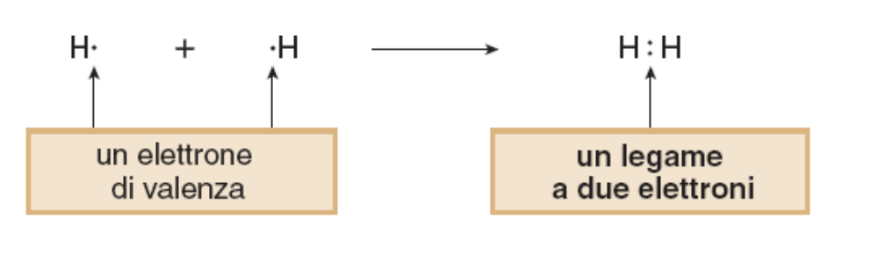
Il legame nell’idrogeno molecolare (H2)
L’ idrogeno forma un legame covalente.
Quando due atomi di idrogeno sono legati da un legame, ognuno presenta un livello di valenza con due elettoni.

Slide 11
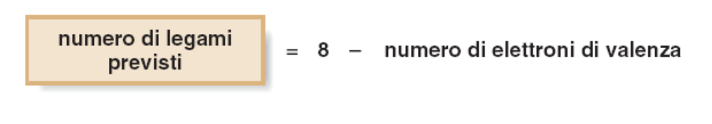
Gli elementi della seconda riga non possono avere più di otto elettroni intorno. Per le molecole neutre, questo
ha due conseguenze:
  Atomi con uno, due o tre elettroni di valenza formano uno, due o tre legami rispettivamente, in molecole neutre.
  Atomi con quattro o più elettroni di valenza formano legami sufficienti per formare l’ottetto. Questi concetti sono riassunti nella seguente equazione:
  Quando elementi della seconda riga formano meno di quattro legami i loro ottetti consistono di elettroni sia di legame (condivisi) che di non legame (non condivisi). Gli elettroni non condivisi sono anche chiamati coppie solitarie.

Slide 12
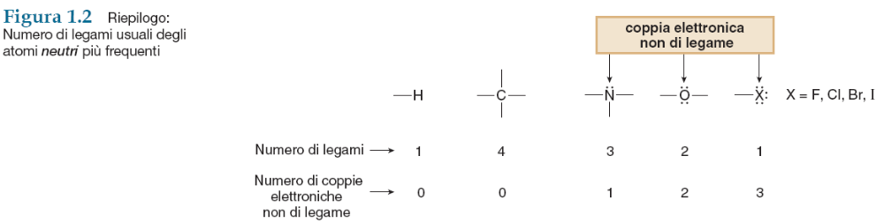

Slide 13
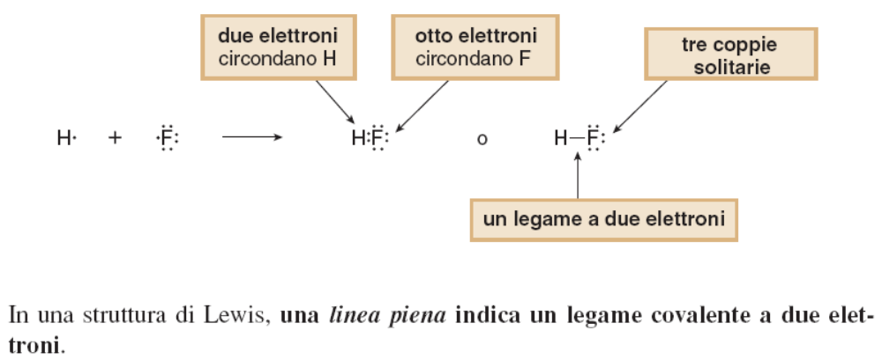
Riassunto delle strutture di Lewis
Le strutture di Lewis sono rappresentazioni delle molecole in cui gli elettroni sono rappresentati con un punto. Ci sono tre regole generali per disegnare strutture di Lewis:
Disegnare solo gli elettroni di valenza.
Assegnare ad ogni elemento della seconda riga un ottetto di elettroni, se possibile.
Assegnare ad ogni idrogeno due elettroni.

Slide 14
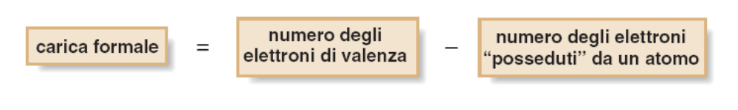
Carica Formale
La carica formale è la carica assegnata a singoli atomi in una struttura di Lewis.
Calcolando la carica formale determiniamo come il numero degli elettroni intorno ad un particolare atomo si confronti con il numero dei suoi elettroni di valenza. La carica formale è calcolata come segue:
Il numero di elettroni “posseduti” da un atomo è determinato dal suo numero di legami e dalle coppie solitarie.
Un atomo “possiede” tutti i suoi elettroni non condivisi e la metà di quelli condivisi.

Slide 15
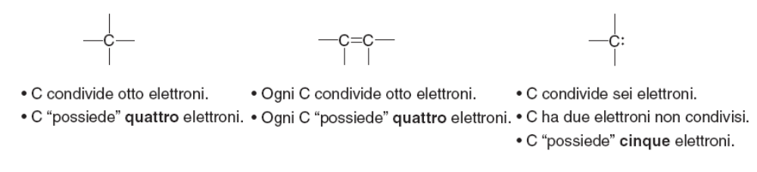
Il numero di elettroni “posseduti” da atomi diversi è indicato negli esempi seguenti:

Slide 16
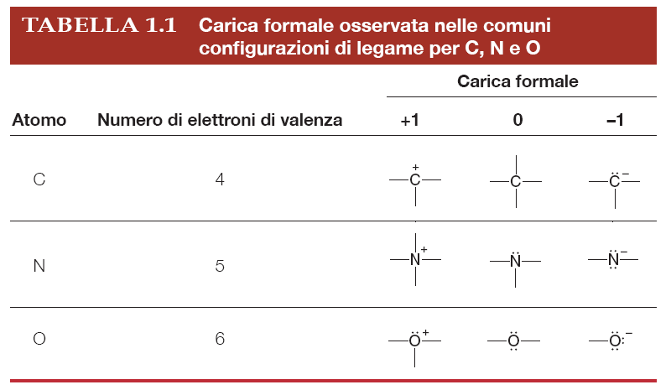

Slide 17
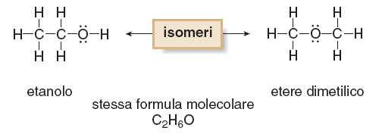
Isomeri
Nel disegnare una struttura di Lewis per una molecola con molti atomi, qualche volta per una data formula molecolare è possibile più di una disposizione degli atomi che la costituiscono.
Esempio:
Entrambe sono strutture di Lewis valide ed entrambe le molecole esistono. Questi due composti sono chiamati isomeri.
Gli isomeri sono molecole diverse che hanno la stessa formula molecolare. L’etanolo e l’etere dimetilico sono isomeri costituzionali.

Slide 18
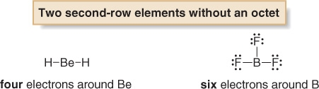
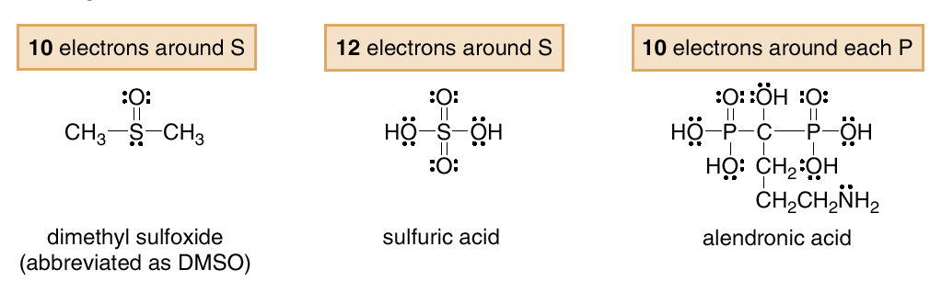
Eccezioni alla regola dell’ottetto
Elementi nei Gruppi 2A e 3A
Elementi nella terza riga

Slide 19
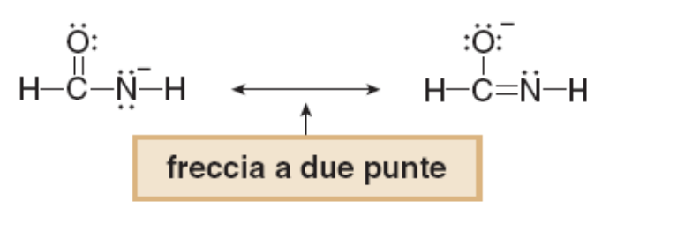
Risonanza
Alcune molecole non possono essere adeguatamente rappresentate da una singola struttura di Lewis. Per esempio, due valide strutture di Lewis possono essere disegnate per l’anione (HCONH)¯. Una struttura presenta l’atomo di azoto carico negativamente ed un doppio legame C-O; l’altra presenta un atomo di ossigeno carico negativamente ed un doppio legame C-N.
Queste strutture sono chiamate strutture di risonanza o forme di risonanza. Una freccia a due punte viene usata per separare le strutture di risonanza.

Slide 20
Introduzione alla Teoria della Risonanza
Relativamente alle due strutture di risonanza di (HCONH)¯ qui mostrate, si deve notare che:
Nessuna struttura di risonanza è un’accurata rappresentazione per (HCONH)¯. La vera struttura è una struttura mista di entrambe le forme di risonanza ed è chiamata ibrido di risonanza.
L’ibrido mostra caratteristiche di entrambe le strutture.
La risonanza fa sì che alcune coppie elettroniche risultino delocalizzate su due o più atomi, e questa delocalizazione aumenta la stabilità.
Una molecola con due o più forme di risonanza viene detta essere stabilizzata per risonanza.

Slide 21
Introduzione alla Teoria della Risonanza
Ricorda i seguenti principi di base della teoria della risonanza:
Le strutture di risonanza non sono reali. Una singola struttura di risonanza non rappresenta in modo adeguato la struttura di una molecola o di uno ione. Ciò vale solo per l’ibrido.
Le strutture di risonanza non sono in equilibrio tra loro. Non c’è movimento di elettroni da una all’altra.
Le strutture di risonanza non sono isomeri. Due isomeri differiscono nella disposizione sia di atomi che di elettroni, mentre le strutture di risonanza differiscono solamente nella disposizione degli elettroni.

Slide 22
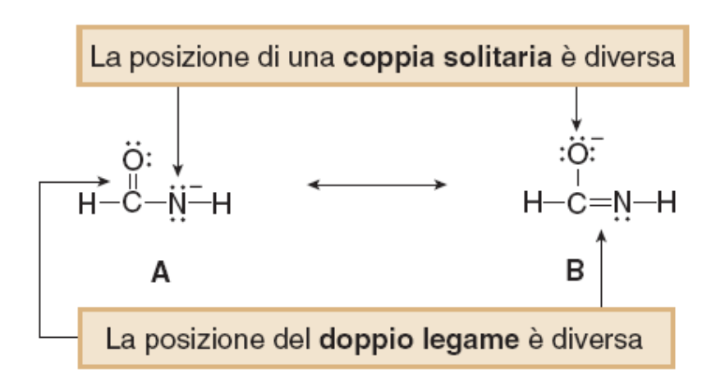
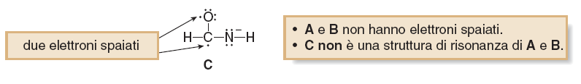
Disegnare strutture di risonanza
Regola [1]: Due strutture di risonanza differiscono nella posizione di legami multipli e di elettroni di non legame. La posizione degli atomi e dei legami singoli rimane sempre la stessa.
Regola [2]: Due strutture di risonanza devono avere lo stesso numero di elettroni non accoppiati.

Slide 23
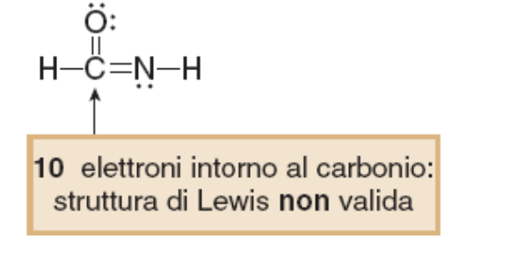
Disegnare strutture di risonanza
Regola [3]: le strutture di risonanza devono essere strutture di Lewis valide. L’idrogeno deve avere due elettroni e nessun elemento della seconda riga deve avere più di otto elettroni.

Slide 24
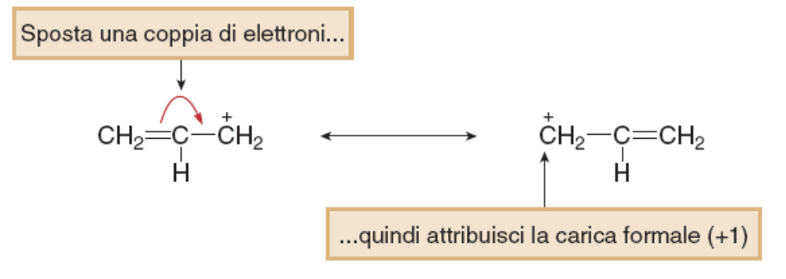
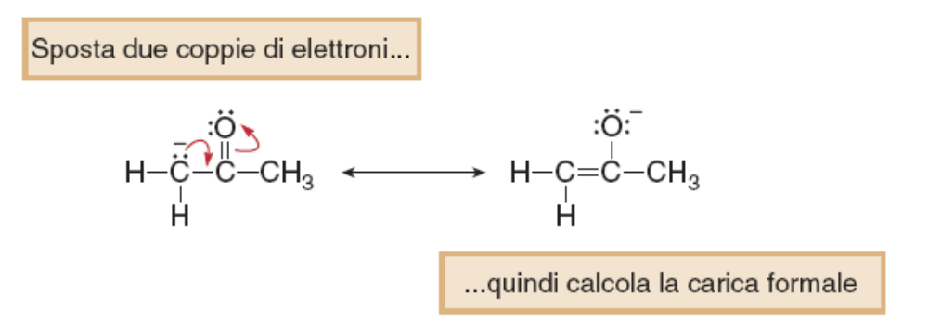
Disegnare strutture di risonanza
La notazione della freccia curva è una convenzione che viene usata per mostrare come la posizione degli elettroni differisca fra le due forme di risonanza.
La notazione della freccia curva mostra il movimento di una coppia di elettroni. La coda della freccia inizia sempre da una coppia di elettroni, sia di un legame che di una coppia solitaria. La testa è rivolta dove la coppia di elettroni si “muove.”
Esempio 1:
Esempio 2:

Slide 25
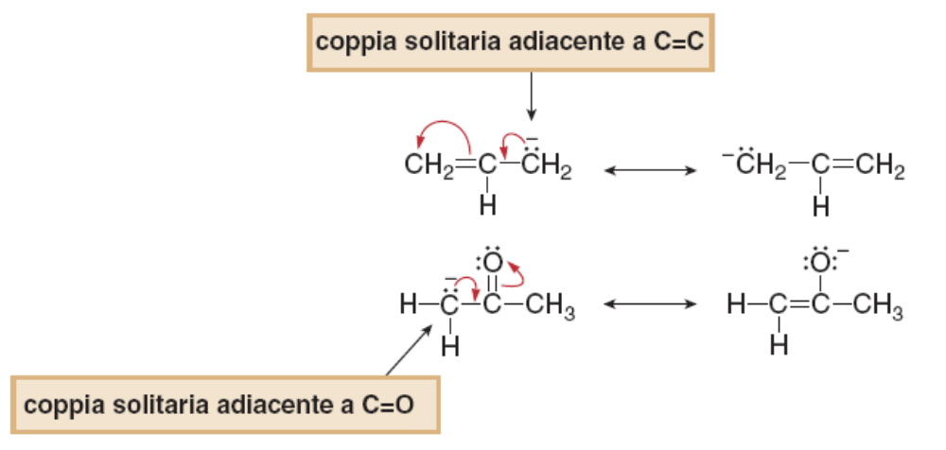
Esempi di strutture di risonanza
Nei due esempi precedenti, una coppia solitaria è posizionata su un atomo direttamente legato ad un doppio legame:

Slide 26
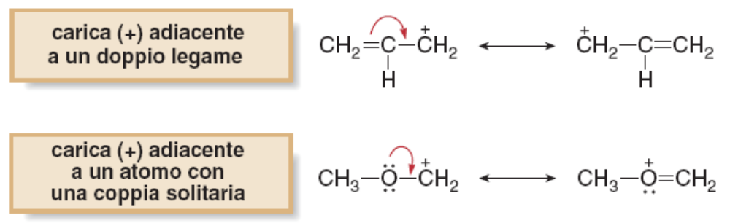
Esempi di strutture di risonanza
Negli esempi precedenti, un atomo che porta una carica (+) è legato sia ad un doppio legame sia ad un atomo con una coppia solitaria:

Slide 27
Ibridi di risonanza
L’ibrido di risonanza è la struttura composta di tutte le possibili strutture di risonanza. Nell’ibrido di risonanza le coppie di elettroni, disegnate nelle differenti posizioni delle strutture di risonanza individuali, sono delocalizzate.
Quando due strutture di risonanza sono differenti, l’ibrido assomiglia di più alla struttura di risonanza “migliore”. La struttura di risonanza “migliore” è chiamata il maggior contribuente all’ibrido, e tutte le altre sono contribuenti minori.
L’ibrido è la media pesata delle strutture di risonanza contribuenti.

Slide 28
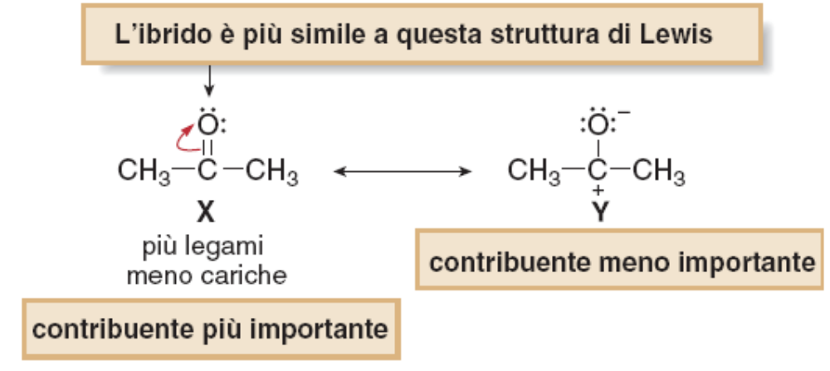
Ibridi di risonanza
Una struttura di risonanza “migliore” è quella che presenta più legami e meno cariche.

Slide 29
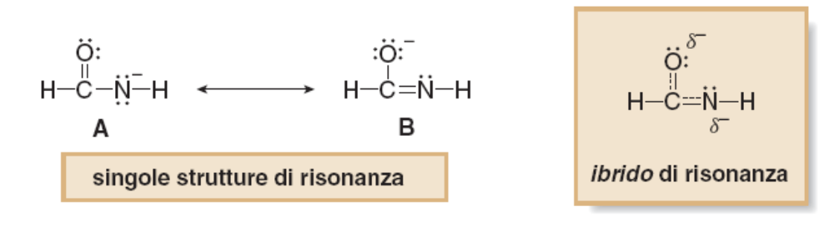
Disegnare gli ibridi di risonanza

Slide 30
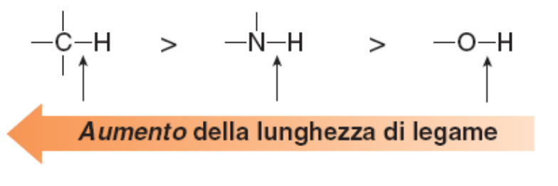
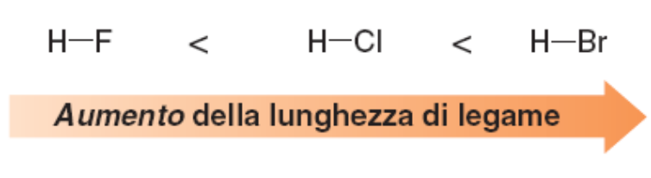
La forma delle molecole
Due variabili definiscono la struttura di una molecola: lunghezza di legame e angolo di legame.
La lunghezza di legame diminuisce lungo una riga della tavola periodica con la diminuzione della dimensione dell’atomo.
La lunghezza di legame aumenta scendendo lungo una colonna della tavola periodica con l’aumento della dimensione dell’atomo.

Slide 31
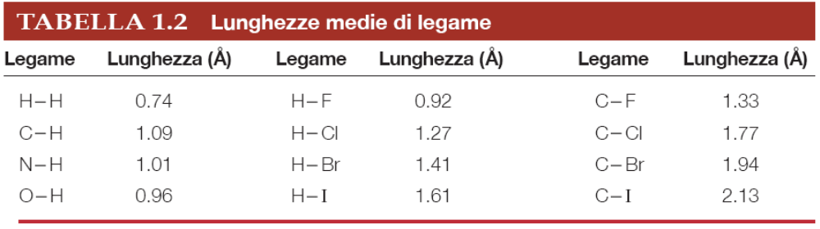

Slide 32
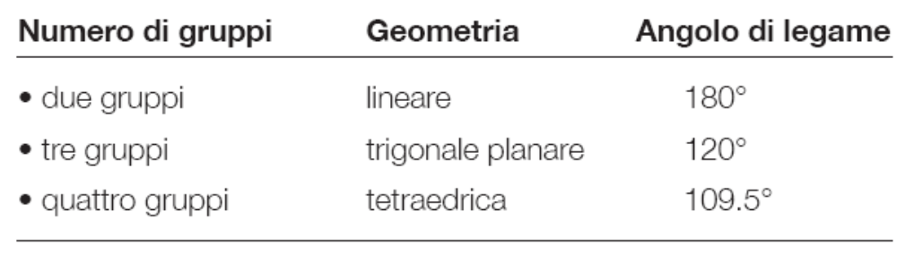
La forma delle molecole-L’angolo di legame
L’angolo di legame determina la forma intorno ad ogni atomo legato ad altri due atomi.
Il numero di gruppi che circonda un particolare atomo determina la sua geometria. Un gruppo è sia un atomo sia una coppia solitaria di elettroni.
La disposizione più stabile tiene questi gruppi il più possibile distanti uno dall’altro. Questo è esemplificato nella teoria della Repulsione tra le coppie Elettroniche nel Livello di Valenza - Valence Shell Electron Pair Repulsion (VSEPR) theory.

Slide 33
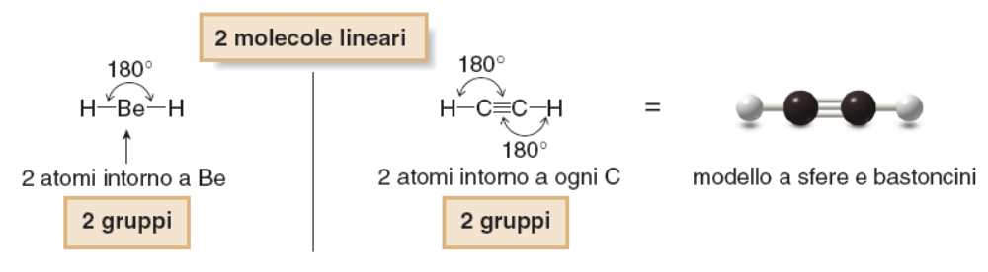
La forma delle molecole—L’angolo di legame
Atomo circondato da due gruppi—

Slide 34
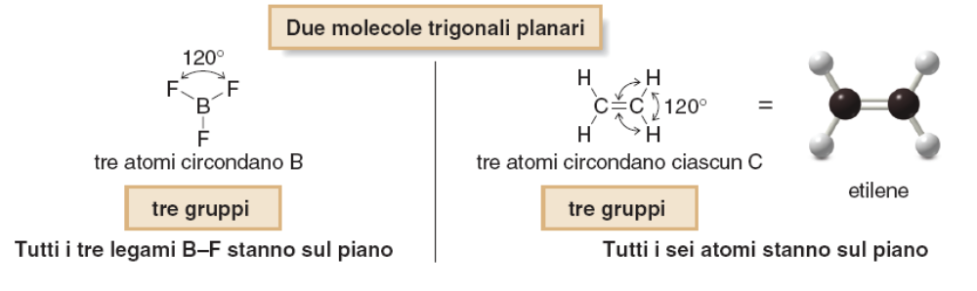
La forma delle molecole—L’angolo di legame
Atomo circondato da tre gruppi—

Slide 35
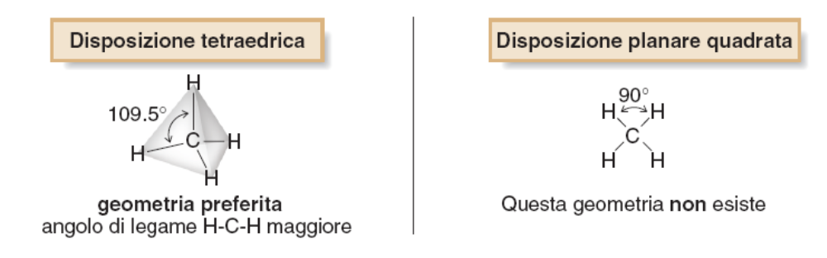
La forma delle molecole
Atomo circondato da quattro gruppi—

Slide 36
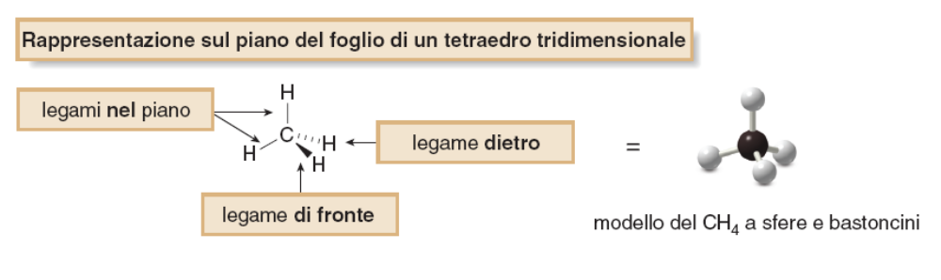
Disegnare strutture tridimensionali
Il legame nel piano è indicato con una linea piena.
Il legame davanti al piano è indicato con un cuneo.
Il legame dietro al piano è indicato con una linea tratteggiata.

Slide 37
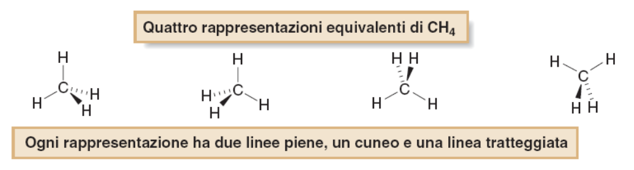
Disegnare strutture tridimensionali
Le molecole possono essere ruotate nei modi più diversi, generando molte rappresentazioni equivalenti. Tutte queste sono accettabili rapprestazioni del CH₄.

Slide 38
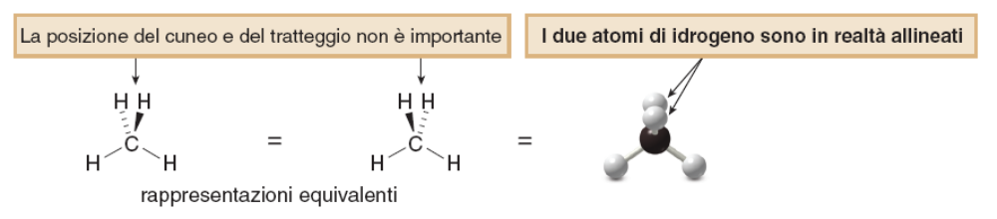
Disegnare strutture tridimensionali
Cunei e tratteggi sono usati per rappresentare gruppi che stanno in realtà allineati uno dietro l’altro. Nelle due rappresentazioni seguenti, non importa se il tratteggio o il cuneo siano a destra o a sinistra, in quanto i due H sono in realtà allineati.

Slide 39
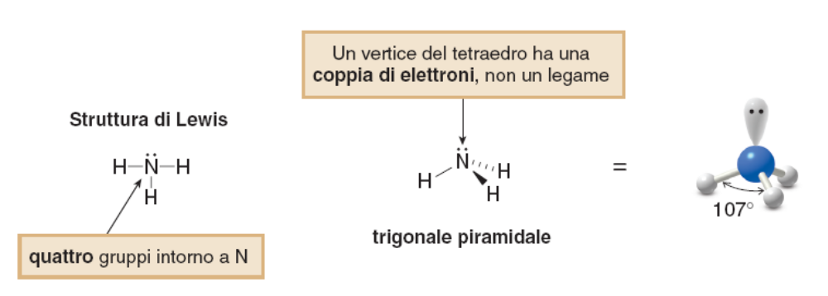
Una coppia elettronica solitaria viene considerata un “Gruppo”
Nell’ammoniaca (NH₃), uno dei quattro gruppi legati all’N centrale è una coppia solitaria. I tre H e la coppia solitaria sono direzionati secondo i vertici di un tetraedro. L’angolo H-N-H di 107° è prossimo all’angolo di legame teorico tetraedrico di 109.5°. La forma di riferimento è una piramide trigonale.

Slide 40
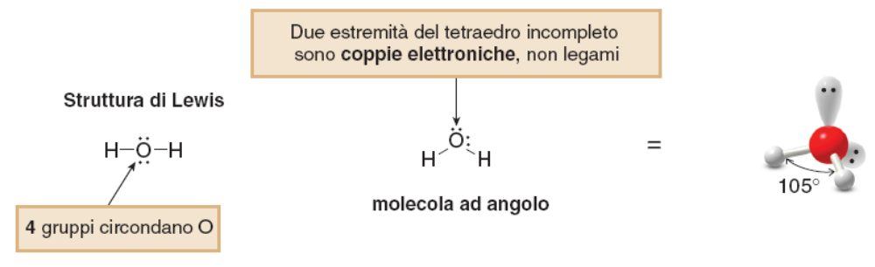
Una coppia elettronica solitaria viene considerata un “Gruppo”
Nell’acqua (H₂O), due dei quattro gruppi legati all’ O centrale sono coppie solitarie. I due H e le due oppie libere sono direzionati secondo i vertici di un tetraedro. L’angolo H-O-H di 105° è prossimo all’angolo di legame teorico tetraedrico di 109.5°. L’acqua ha una forma ad angolo, perchè due dei gruppi che circondano l’ossigeno sono coppie solitarie di elettroni

Slide 41
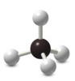
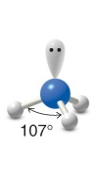
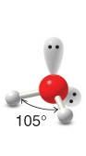
In entrambe le molecole NH₃ e H₂O, l’angolo di legame è di poco inferiore all’angolo teorico tetraedrico a causa della repulsione delle coppie solitarie di elettroni. Gli atomi legati sono quindi compressi in uno spazio minore con un angolo di legame più piccolo.
Metano (CH₄)
Ammoniaca (NH₃)
Acqua (H₂O)

Slide 42
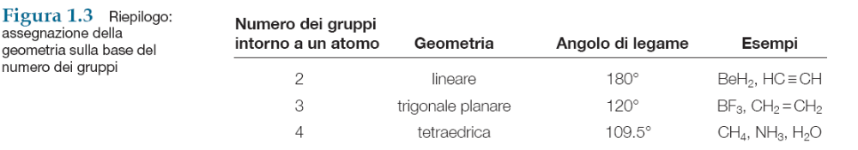
Predire la geometria sulla base del numero dei gruppi attorno all’atomo centrale

Slide 43
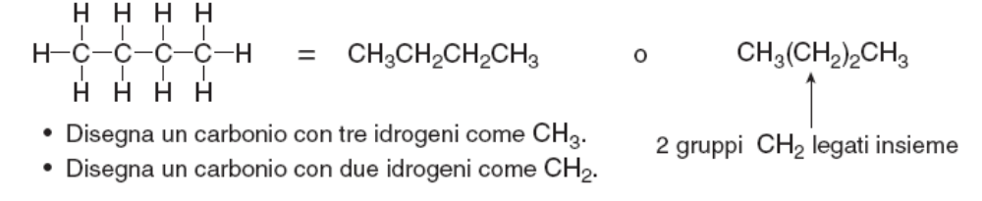
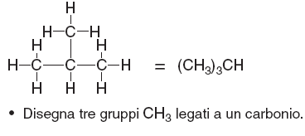
Disegnare le molecole organiche-Strutture condensate
Tutti gli atomi vengono disegnati, ma le linee dei legami a due elettroni vengono generalmente omesse.
Gli atomi vengono solitamente disegnati vicini agli atomi ai quali sono legati.
Le parentesi sono usate intorno a gruppi uguali legati allo stesso atomo.
Le coppie elettroniche solitarie vengono omesse.

Slide 44
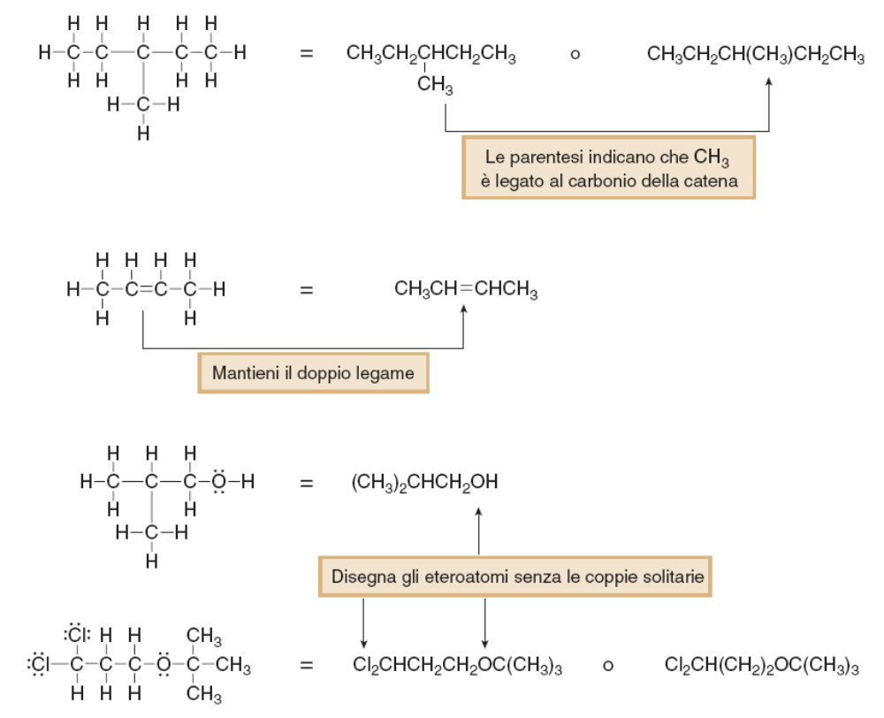
Esempi di strutture condensate

Slide 45
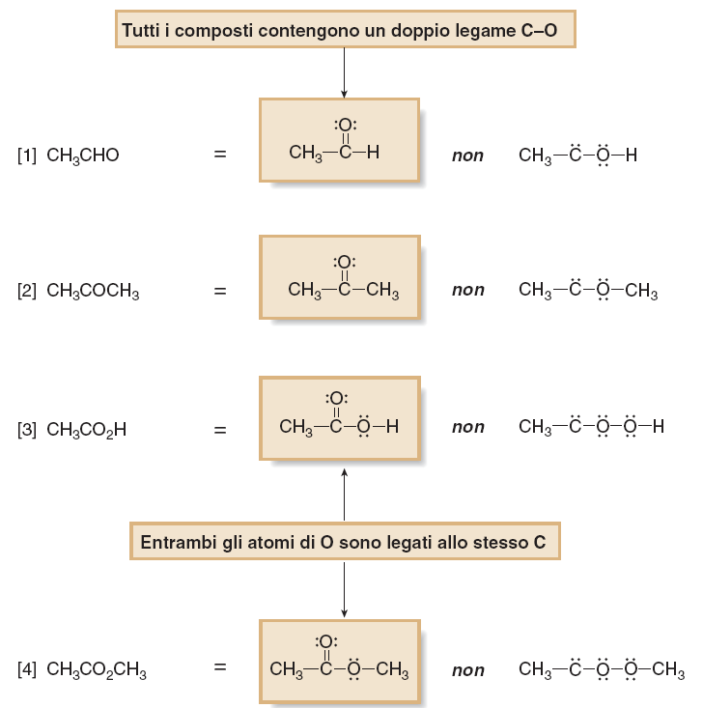
Esempi di strutture condensate contenenti un doppio legame C-O

Slide 46
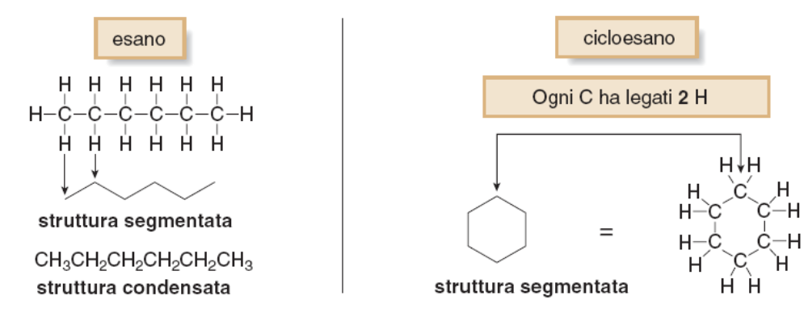
Strutture segmentate
Assumere che ci sia un atomo di carbonio in corrispondenza di ogni giunzione di due segmenti o all’estremità di ogni segmento.
Assumere che intorno ad ogni atomo di carbonio ci siano abbastanza idrogeni per renderlo tetravalente.
Inserire tutti gli eteroatomi e gli H ad essi direttamente legati.

Slide 47
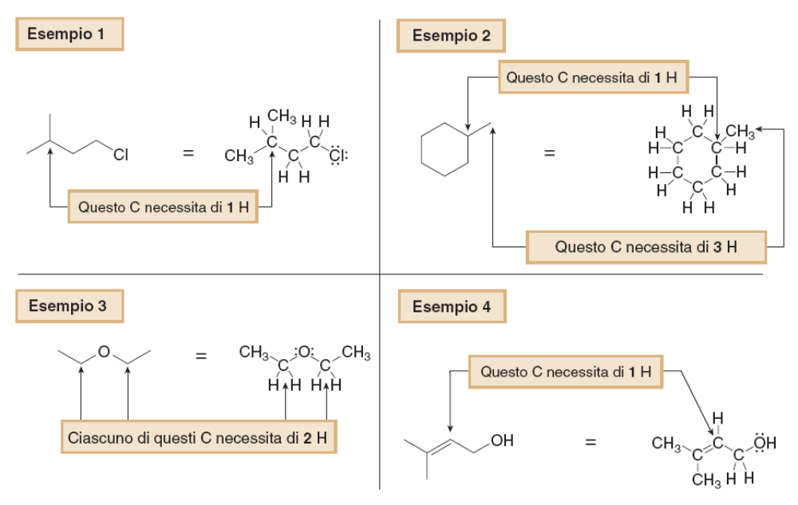
Esempi di strutture segmentate

Slide 48

Ricordare quanto segue sull’interpretazione delle strutture segmentate…
Una carica su un atomo di carbonio prende il posto di un atomo di idrogeno.
La carica determina il numero di coppie solitarie. Atomi di carbonio con una carica negativa hanno una coppia solitaria e atomi con una carica positiva non ne hanno alcuna.

Slide 49

Orbitali e legame: L’idrogeno
Quando un orbitale 1s di un atomo di idrogeno si sovrappone all’orbitale 1s di un altro atomo di idrogeno, si forma tra i due nuclei un legame sigma (σ) che concentra la densità elettronica tra i due nuclei.
Questo legame ha simmetria cilindrica perchè gli elettroni che formano il legame sono distribuiti simmetricamente attorno ad una linea immaginaria che congiunge i due nuclei.

Slide 50

Orbitali e legame: Il metano
Per rendere conto dei tipi di legame osservati in molecole più complesse, dobbiamo esaminare più da vicino gli orbitali 2s e 2p degli atomi della seconda riga.
Il carbonio ha due elettroni interni più quattro elettroni di valenza. Per riempire gli orbitali atomici nella configurazione più stabile, gli elettroni sono disposti negli orbitali a più bassa energia. Per questo nel carbonio abbiamo due elettroni nell’orbitale 2s ed un elettrone ciascuno nei due orbitali 2p.
Nota: La disposizione a più bassa energia degli elettroni per un atomo prende il nome di stato fondamentale.

Slide 51

Orbitali e legame: il metano
In questa descrizione, il carbonio dovrebbe formare solo due legami poichè ha solo due elettroni di valenza spaiati, e CH₂ dovrebbe essere una molecola stabile. In realtà, CH₂ è una specie altamente reattiva che non può essere isolata nelle normali condizioni di laboratorio. Nel CH₂, il carbonio non avrebbe un ottetto di elettroni.

Slide 52

Orbitali e legame: il metano
C’è una seconda possibilità. L’avanzamento di un elettrone da un orbitale 2s a un orbitale 2p libero darebbe origine a quattro elettroni spaiati per formare legami. Questo processo richiede energia perchè sposta un elettrone su un orbitale ad energia più elevata. Questa nuova disposizione di elettroni su orbitali a più alta energia è chiamata stato eccitato.
Questa descrizione però non è ancora adeguata. Il carbonio formerebbe due tipi di legame: tre con orbitali 2p e uno con l’orbitale 2s. Tuttavia prove sperimentali evidenziano che nel metano il carbonio forma quattro legami identici.

Slide 53

Orbitali e legame: il metano
Per risolvere questa incongruenza, i chimici hanno postulato che atomi come il carbonio non usino orbitali puri s e p per formare i legami, bensì un insieme di nuovi orbitali chiamati orbitali ibridi.
L’ ibridazione è la combinazione di due o più orbitali atomici per formare lo stesso numero di orbitali ibridi, ognuno dei quali ha la stessa forma ed energia.

Slide 54


Forma ed orientamento di orbitali ibridi sp3
Combinando insieme un orbitale 2s sferico e tre orbitali a forma bilobata 2p si ottengono quattro orbitali formati da un lobo grande ed un lobo piccolo.
I quattro orbitali ibridi sono orientati secondo i vertici di un tetraedro, e formano quattro legami equivalenti.

Slide 55


Il legame attaverso gli orbitali ibridi sp3
Ogni legame nel CH₄ è formato dalla sovrapposizione di un orbitale ibrido sp³ del carbonio con un orbitale 1s di un idrogeno. Questi quattro legami puntano verso i vertici di un tetraedro.

Slide 56

Altri modelli di ibridazione
Un orbitale 2s e tre orbitali 2p formano quattro orbitali ibridi sp³.
Un orbitale 2s e due orbitali 2p formano tre orbitali ibridi sp².
Un orbitale 2s e un orbitale 2p formano due orbitali ibridi sp.

Slide 57

Altri modelli di ibridazione
Per determinare l’ibridazione di un atomo in una molecola contare i gruppi intorno all’atomo. Il numero dei gruppi (atomi e coppie elettroniche di non legame) corrisponde al numero degli orbitali atomici che devono essere ibridati per formare gli orbitali ibridi.

Slide 58



Esempi di ibridazione

Slide 59



Ibridazione e legame nelle molecole organiche

Slide 60

Ibridazione e legame nelle molecole organiche
La realizzazione di un modello dell’etano illustra un’ulteriore caratteristica circa la sua struttura. Attorno al legame σ C—C esiste libera rotazione.

Slide 61


Ibridazione e legame nelle molecole organiche
Ogni carbonio è trigonale e planare.
Ogni carbonio è ibridato sp²

Slide 62



Ibridazione e legame nelle molecole organiche

Slide 63


Ibridazione e legame nelle molecole organiche
Diversamente dal legame singolo C—C nell’ etano, la rotazione attorno al doppio legame C—C nell’etilene è limitata. Può verificarsi solo se il legame π prima si rompe e poi si riforma, un processo che richiede un apporto considerevole di energia.

Slide 64


Ibridazione e legame nelle molecole organiche

Slide 65


Ibridazione e legame nelle molecole organiche
Dalla Figura 1.12

Slide 66

Ibridazione e legame nelle molecole organiche
Ogni atomo di carbonio ha due orbitali 2p non ibridi che sono perpendicolari fra loro e agli orbitali ibridi sp. La sovrapposizione laterale dei due orbitali 2p su un carbonio con due orbitali 2p sull’altro carbonio dà origine al secondo e terzo legame del triplo legame. Tutti i tripli legami sono formati da un legame s e due legami p.

Slide 67

Ibridazione e legame nelle molecole organiche
Dalla Figura 1.13
Riassunto dei legami nell’ acetilene

Slide 68

Sommario dei legami covalenti osservati nei composti del carbonio sul legame

Slide 69

Lunghezza di legame e forza di legame
All’aumentare del numero di elettroni tra due nuclei, i legami diventano più corti e più forti.
Quindi, i legami tripli sono più corti e più forti dei legami doppi, che a loro volta sono più corti e più forti dei legami singoli.

Slide 70

Lunghezza di legame e forza di legame
La lunghezza e la forza dei legami C—H varia dipendentemente dall’ibridazione dell’atomo di carbonio.

Slide 71


Slide 72

Lunghezza di legame e forza di legame

Slide 73

Lunghezza di legame e forza di legame
Nota:
All’aumentare della percentuale di carattere s, un orbitale ibrido mantiene i suoi elettroni più vicini al nucleo e il legame diventa più corto e più forte.
Sebbene orbitali ibridi sp³, sp² e sp siano simili nella forma, sono tuttavia differenti nelle dimensioni.

Slide 74

Elettronegatività e polarità di legame
L’ elettronegatività è una misura dell’attrazione di un atomo per gli elettroni in un legame.
Valori di elettronegatività per alcuni elementi comuni:

Slide 75

Elettronegatività e polarità di legame
I valori di elettronegatività sono usati come riferimento per indicare se gli elettroni sono ugualmente condivisi o non ugualmente condivisi tra due atomi.
Quando gli elettroni sono ugualmente condivisi il legame è detto non polare. Quando le differenze di elettronegatività producono una diseguale condivisione degli elettroni, il legame è polare, e si dice che ha una “separazione di carica” o un “dipolo”.
Un legame carbonio—carbonio è nonpolare. Lo stesso è vero ogniqualvolta sono legati insieme due atomi diversi che hanno elettronegatività simile.
I legami C—H sono considerati non polari perchè la differenza di elettronegatività tra C e H è piccola.

Slide 76

Elettronegatività e polarità di legame
Il legame tra atomi di differente elettronegatività produce una diversa diseguale condivisione degli elettroni.
Esempio: nel legame C—O, gli elettroni sono spinti lontano dal C (2.5) verso l’ O (3.4), l’elemento a maggior elettronegatività. Il legame è polare, o covalente polare. Si dice che il legame presenta un dipolo; cioè una separazione di carica.
d⁺ significa che l’atomo indicato è elettron deficiente.
d⁻ significa che l’atomo indicato è elettron ricco.
La direzione della polarità in un legame è indicata da una freccia con la punta della freccia rivolta verso l’elemento più elettronegativo. La coda della freccia, che ha una linea tracciata perpendicolarmente, è rivolta verso l’elemento meno elettronegativo.

Slide 77

Polarità delle molecole
Usare la seguente procedura a due fasi per determinare se una molecola ha un dipolo netto:
Usare le differenze di elettronegatività per identificare tutti i legami polari e le direzioni dei dipoli di legame.
Determinare la geometria intorno ai singoli atomi contando i gruppi, e stabilire se i dipoli individuali si elidono o si rafforzano a vicenda nello spazio.
Mappa del potenziale elettrostatico di CH₃Cl

Slide 78


Polarità delle molecole
Una molecola polare ha o un legame polare o due o più dipoli di legame che si sommano vettorialmente. Un esempio è l’acqua:
Una molecola non polare o non ha legami polari, o ha due o più dipoli di legame che si elidono. Un esempio è il biossido di carbonio:

